Slide 1
Financiële zelfredzaamheid
Werkvorm: Ondernemen of in loondienst?

Slide 2
Planning workshop
Welkom
De opdracht – aansluiting
Doelen en opzet Voor docenten en leerlingen
De opdracht
Nabespreking
Debriefing

Slide 3
De opdracht - aansluiting
Eindterm B1 uit het rapport van Boot (2014):
“De kandidaat kan vraagstukken met persoonlijke financiële consequenties herkennen en (financieel) onderbouwde keuzes maken.
De kandidaat kan in dit verband:
11.1 bij de keuze voor een opleiding, werken in loondienst of zelfstandig ondernemerschap (niet-) financiële overwegingen betrekken als:
de voordelen en nadelen van loondienst versus zelfstandig ondernemerschap benoemen” (Boot, 2014, p. 68)
Eindterm B2:
“Een van die keuzes behelst die van het besluiten of het beter is om in loondienst te gaan of om zelfstandig ondernemer te worden.”
CVTE (2016):
“De kandidaat kan de voor- en nadelen van een arbeidsrelatie versus zelfstandig ondernemerschap beoordelen.” (CVTE, 2016, p. 14)

Slide 4
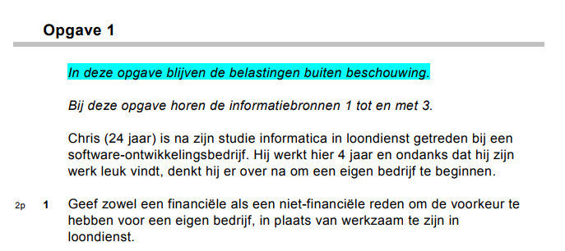
De opdracht - aansluiting

Slide 5
Doelen en opzet (voor docenten)
Kennismaken met de ondernemerseigenschappen van Driessen
Kan deze ondernemerseigenschappen herkennen aan de hand van de gegeven uitspraken op de kaartjes
Weet dat de verschillen tussen eigenschappen van ondernemers en werknemers in loondienst klein (kunnen) zijn

Slide 6
Doelen en opzet (voor leerlingen)
Beheersingsniveau Bloom | Leerdoel (de leerling….):
Memoriseren
Begrijpen | begrijpt wat werken in loondienst is begrijpt wat zelfstandig ondernemen is Begrijpt dat er onderscheid is tussen eigenschappen van iemand die in loondienst werkt en iemand die zelfstandig ondernemer is
Toepassen | kan de voordelen en nadelen van loondienst versus zelfstandig ondernemerschap benoemen kan aan de hand van opgedane inzichten in de toekomst wellicht een betere keuze maken tussen het werken in loondienst of als ondernemer (zzp’er) kan aan de hand van uitspraken die (indirect) gaan over loondienst en zelfstandig ondernemen, bepalen welke persoonlijke eigenschappen het beste passen bij het werken in loondienst en welke het beste passen bij werken als zelfstandig ondernemen Kan aan de hand van de uitspraken bepalen welke ondernemerseigenschappen er zijn.
Analyseren
Evalueren
Creëren

Slide 7
De opdracht
Leerlingen krijgen een portret van een succesvolle ondernemer te zien
Leerlingen vergelijken met behulp van 30 kaartjes de verschillen en/of overeenkomsten tussen zelfstandig ondernemen en werken in loondienst

Slide 8
De opdracht
Klas in groepen van vier (liefst heterogeen)
Per groep één set kaartjes (30 stuks, in kleur, elke kleur is een categorie)
Individueel kiezen leerlingen per categorie (kleur) een kaartje die op hem/haar het meest van toepassing is
Op ieder kaartje staat een letter op achterzijde, die vertaalt naar een score
Score = geschiktheid als zelfstandig ondernemer of loondienst
Met elkaar in gesprek: Wat is het overkoepelend thema per kleur? En wát zijn dan die eigenschappen die iemand moet hebben om zelfstandig ondernemer te worden óf die iemand geschikt maken om in loondienst te gaan
Vervolgens nabespreking

Slide 9
Nabespreking
Om expliciet leren naar voren te brengen is het belangrijk de juiste vragen te stellen, bijvoorbeeld:
Wat was de reden dat er gestart werd met een portret van een succesvolle ondernemer?
(afhankelijk van antwoord op vorige vraag): welke overeenkomsten hebben jullie gezien met de ondernemer en de teksten op de kaartjes?
Welke overeenkomsten en verschillen hebben jullie gevonden op de kaartjes?
Welke eigenschappen bezit je die volgens jou passen bij zelfstandig ondernemen?
Welke eigenschappen bezit je die volgens jou passen bij werken in loondienst?
Welke consequenties heeft het werken als zelfstandig ondernemer volgens jullie, uitgaande van de teksten op de kaartjes?
Welke consequenties heeft het werken in loondienst volgens jullie, uitgaande van de teksten op de kaartjes?

Slide 10
debriefing
Beheersingsniveau Bloom | Leerdoel (de leerling….):
Memoriseren
Begrijpen | begrijpt wat werken in loondienst is begrijpt wat zelfstandig ondernemen is Begrijpt dat er onderscheid is tussen eigenschappen van iemand die in loondienst werkt en iemand die zelfstandig ondernemer is
Toepassen | kan de voordelen en nadelen van loondienst versus zelfstandig ondernemerschap benoemen kan aan de hand van opgedane inzichten in de toekomst wellicht een betere keuze maken tussen het werken in loondienst of als ondernemer (zzp’er) kan aan de hand van uitspraken die (indirect) gaan over loondienst en zelfstandig ondernemen, bepalen welke persoonlijke eigenschappen het beste passen bij het werken in loondienst en welke het beste passen bij werken als zelfstandig ondernemen Kan aan de hand van de uitspraken bepalen welke ondernemerseigenschappen er zijn.
Analyseren
Evalueren
Creëren
Check doelen
Doelen leerlingen

Slide 11
debriefing
Check doelen (voor docenten)
Kennismaken met de ondernemerseigenschappen van Driessen
Kan deze ondernemerseigenschappen herkennen aan de hand van de gegeven uitspraken op de kaartjes
Weet dat de verschillen tussen eigenschappen van ondernemers en werknemers in loondienst klein (kunnen) zijn

